Slide 1
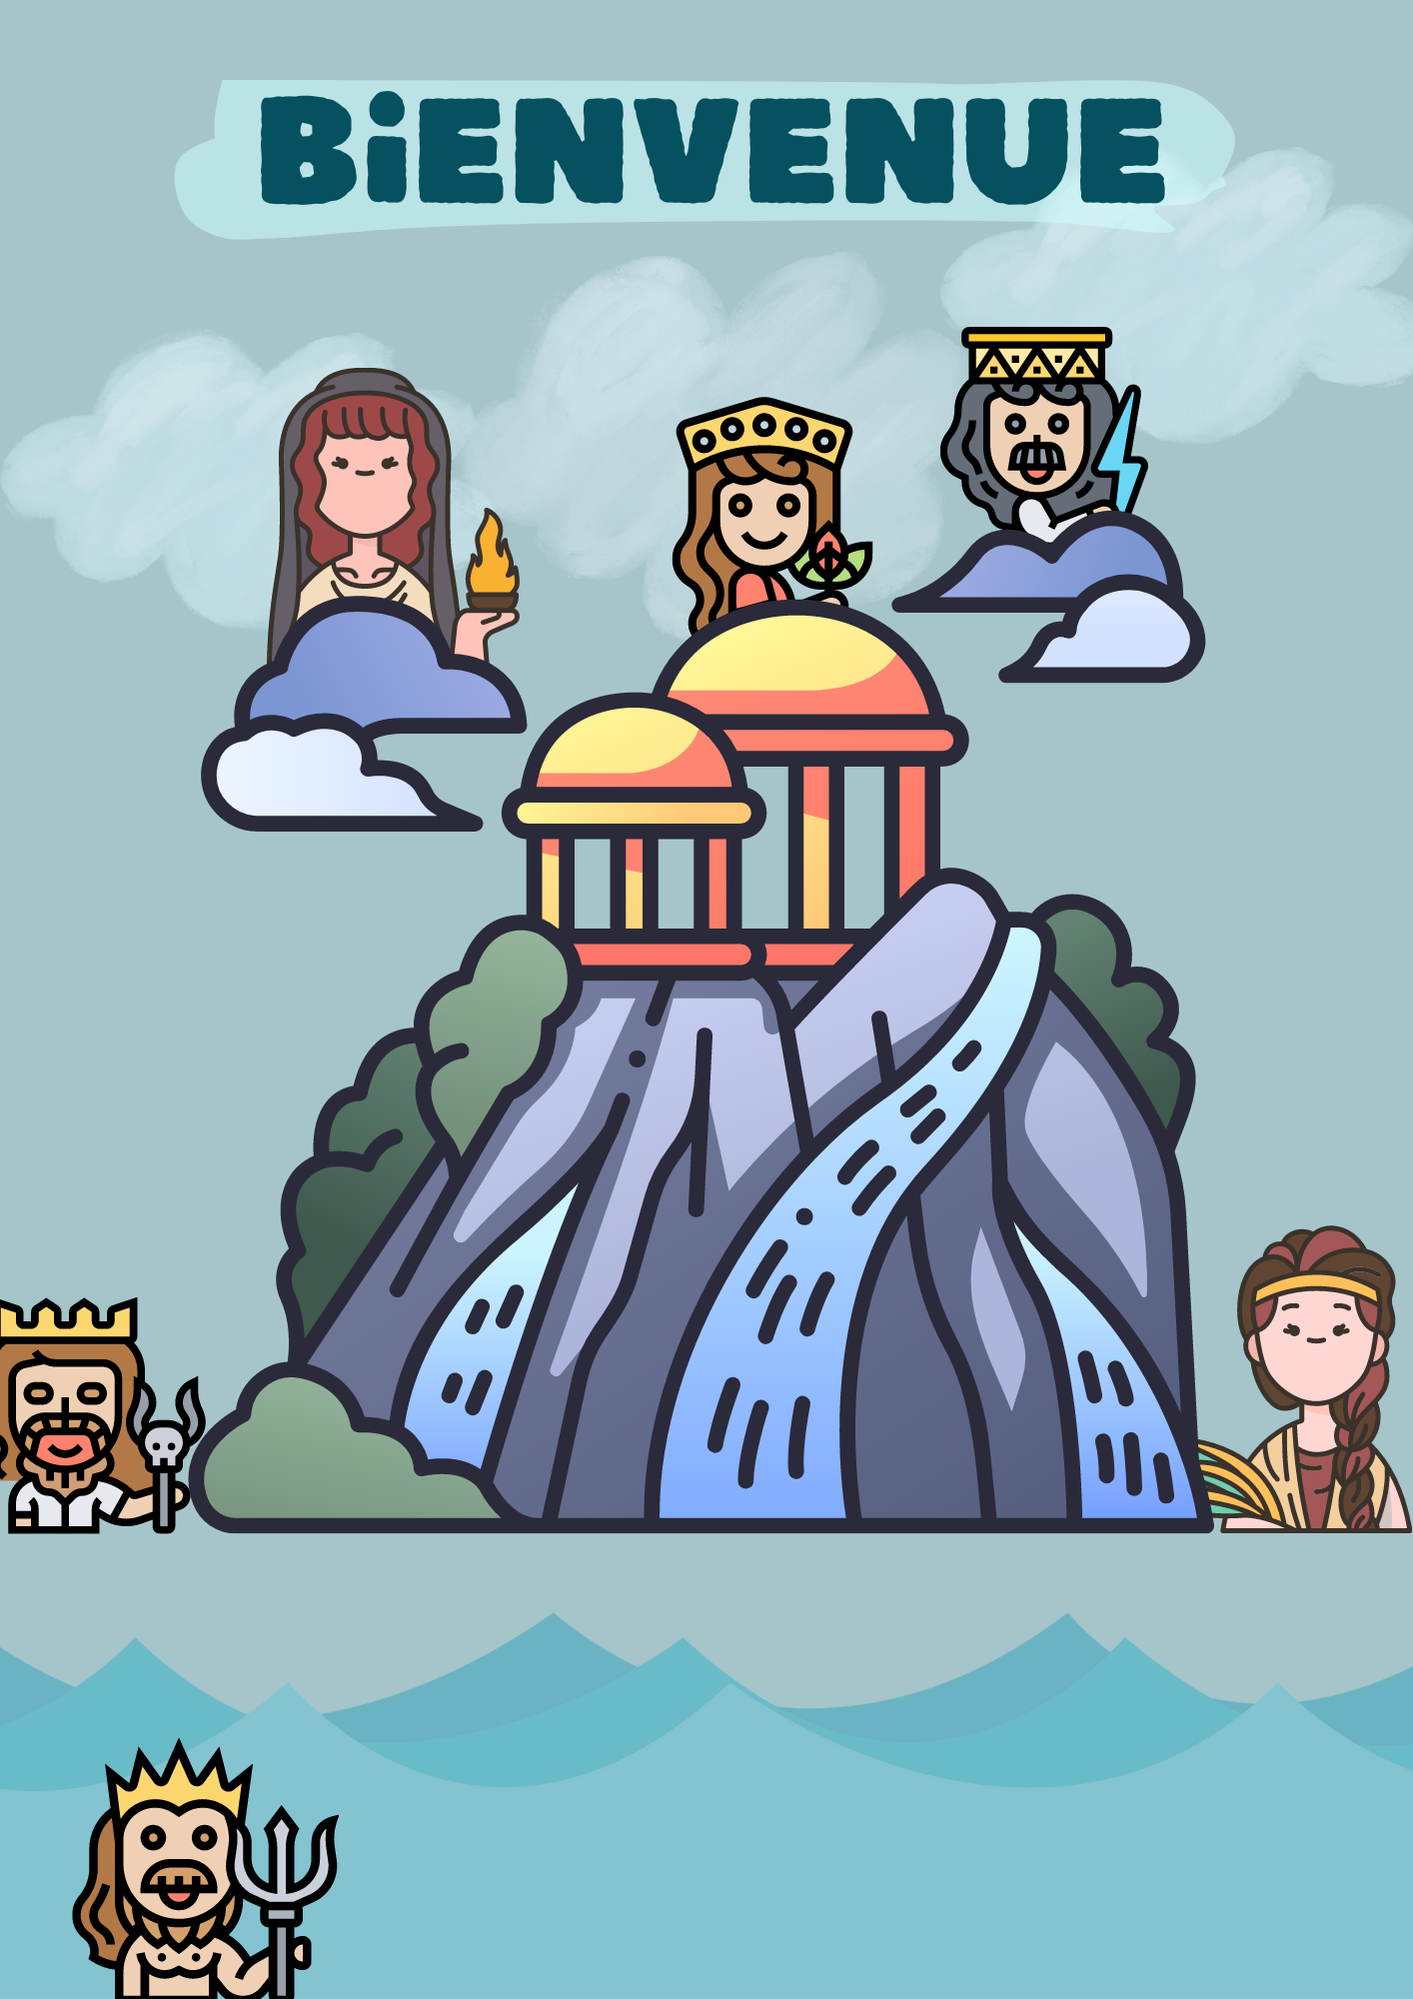
Classe de CM1-CM2
Mme MACHIN

